Slide 1

机器学习-引言

Slide 2
目录
01 机器学习概述
02 机器学习的类型
03 机器学习的背景知识
04 机器学习的开发流程

Slide 3
1. 机器学习概述
01 机器学习概述
01 认识Python
02 机器学习的类型
03 机器学习的背景知识
04 机器学习的开发流程

Slide 4
机器学习与人工智能、深度学习的关系
人工智能：（AI）机器展现的人类智能
机器学习：machine learning计算机利用已有的数据(经验)，得出了某种模型，并利用此模型预测未来的一种方法。
深度学习：实现机器学习的一种技术deep learning
人工智能
机器学习
深度学习

Slide 5

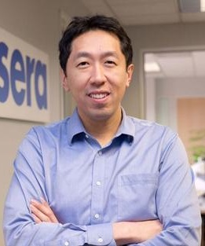
机器学习界的执牛耳者
杨立昆（Yann LeCun）
杰弗里·欣顿（Geoffrey Hinton）
本吉奥（ Bengio ）
共同获得了2018年计算机科学的最高奖项——ACM图灵奖。
Andrew Ng
中文名吴恩达，斯坦福大学副教授，前“百度大脑”的负责人与百度首席科学家。
Notes:
Geoffrey Hinton
1.多隐层的神经网络具有优异的特征学习能力，学习得到的特征对数据有更本质的刻画，从而有利于可视化或分类；
2.深度神经网络在训练上的难度，可以通过“逐层初始化” 来有效克服。
而他们的研究方向，则全部都是机器学习的子类--深度学习。

Slide 6
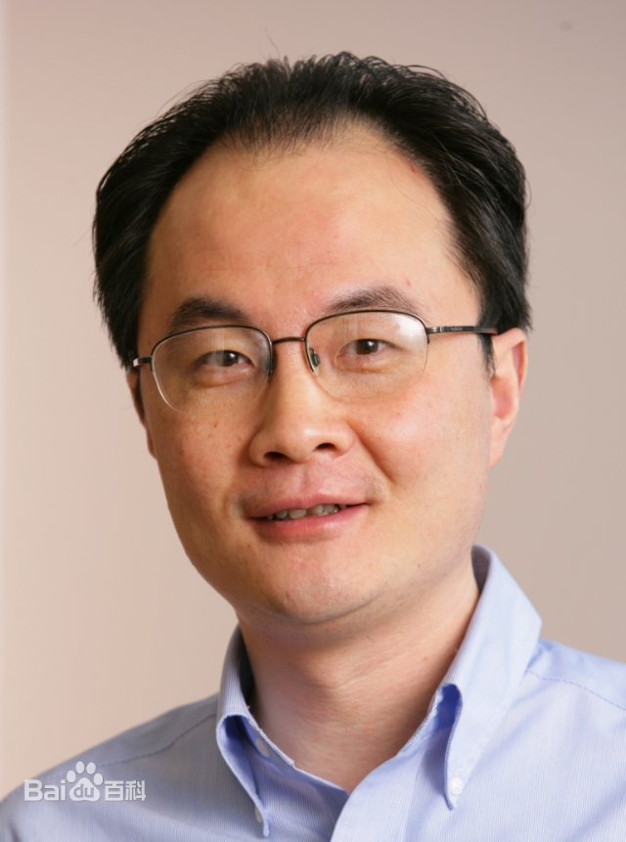
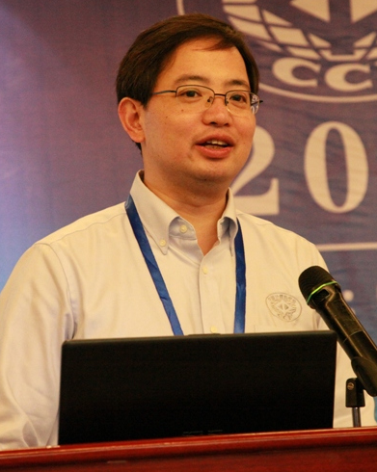
机器学习界的国内泰斗
李航, 现任字节跳动科技有限公司人工智能实验室总监，北京大学、南京大学客座教授，IEEE 会士，ACM 杰出科学家，CCF 高级会员。
代表作：《统计学习方法》
周志华，南京大学计算机科学与技术系主任 、人工智能学院院长。
代表作：《机器学习》（西瓜书）

Slide 7

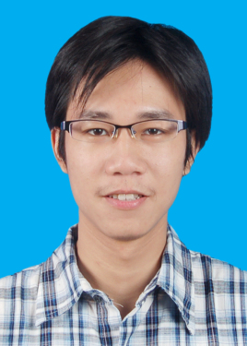
机器学习界的青年才俊
陈天奇,陈天奇是机器学习领域著名的青年华人学者之一，本科毕业于上海交通大学ACM班，博士毕业于华盛顿大学计算机系。
主要贡献：设计了XGBoost算法。
何恺明，本科就读于清华大学，博士毕业于香港中文大学多媒体实验室。2016年，加入Facebook AI Research（FAIR）担任研究科学家。
主要贡献：设计了ResNets
Notes:
Geoffrey Hinton
1.多隐层的神经网络具有优异的特征学习能力，学习得到的特征对数据有更本质的刻画，从而有利于可视化或分类；
2.深度神经网络在训练上的难度，可以通过“逐层初始化” 来有效克服。
而他们的研究方向，则全部都是机器学习的子类--深度学习。

Slide 8
国内外知名人工智能企业榜单
编码 | 企业名称 | 人工智能技术 | 应用领域 | 所属国家 | 成立时间 | 资本市场状态 | 市值/估值/融资额
1 | Microsoft（微软） | 计算机视觉技术、自然语言处理技术 等 | 办公 | 美国 | 1975年 | 上市 | 市值1.21万亿美元
2 | Google（谷歌） | 计算机视觉技术、自然语言处理技术 等 | 综合 | 美国 | 1998年 | 上市 | 市值9324亿美元
3 | Facebook（脸书） | 人脸识别、深度学习等 | 社交 | 美国 | 2004年 | 上市 | 市值5934亿美元
4 | 百度 | 计算机视觉技术、自然语言处理技 术、知识图谱等 | 综合 | 中国 | 2001年 | 上市 | 市值438亿美元
5 | 大疆创新 | 图像识别技术、智能引擎技术等 | 无人机 | 中国 | 2006年 | 战略融资 | 估值210亿美元
6 | 商汤科技 | 计算机视觉技术、深度学习 | 安防 | 中国 | 2014年 | D轮融资 | 估值70亿美元
7 | 旷视科技 | 计算机视觉技术等 | 安防 | 中国 | 2011年 | D轮融资 | 估值40亿美元
8 | 科大讯飞 | 智能语音技术 | 综合 | 中国 | 1999年 | 上市 | 市值108亿美元
9 | Automation Anywhere | 自然语言处理技术、非结构化数据认知 | 企业管理 | 美国 | 2003年 | B轮融资 | 估值68亿美元
10 | IBM Watson（IBM沃森） | 深度学习、智适应学习技术 | 计算机 | 美国 | 1911年 | 上市 | 市值1198亿美元
11 | 松鼠AI 1对1 | 智适应学习技术、机器学习 | 教育 | 中国 | 2015年 | A轮融资 | 估值11亿美元
12 | 字节跳动 | 跨媒体分析推理技术、深度学习、自 然语言处理、图像识别 | 资讯 | 中国 | 2012年 | Pre-IPO轮融资 | 估值750亿美元
13 | Netflix（网飞） | 视频图像优化、剧集封面图片个性 化、视频个性化推荐 | 媒体及内容 | 美国 | 1997年 | 上市 | 市值1418亿美元
14 | Graphcore | 智能芯片技术、机器学习 | 芯片 | 英国 | 2016年 | D轮融资 | 估值17亿美元
15 | NVIDIA（英伟达） | 智能芯片技术 | 芯片 | 美国 | 1993年 | 上市 | 市值1450亿美元
16 | Brainco | 脑机接口 | 教育、医疗、智能硬件 | 美国 | 2015年 | 天使轮融资 | 融资额600万美元
17 | Waymo | 自动驾驶 | 交通 | 美国 | 2016年 | C轮融资 | 估值1050亿美元
18 | ABB Robotics | 机器人及自动化技术 | 机器人 | 瑞士 | 1988年 | 上市 | 市值514亿美元
19 | Fanuc（发那科） | 机器人技术 | 制造 | 日本 | 1956年 | 上市 | 市值362亿美元
20 | Preferred Networks | 深度学习、机器学习技术 | 物联网 | 日本 | 2016年 | C轮融资 | 估值20亿美元

Slide 9
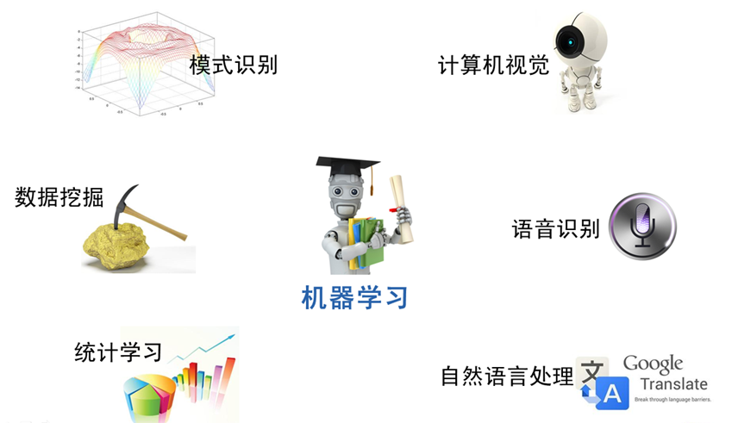
机器学习的范围
Notes:
模式识别
模式识别=机器学习。两者的主要区别在于前者是从工业界发展起来的概念，后者则主要源自计算机学科。在著名的《Pattern Recognition And Machine Learning》这本书中，Christopher M. Bishop在开头是这样说的“模式识别源自工业界，而机器学习来自于计算机学科。不过，它们中的活动可以被视为同一个领域的两个方面，同时在过去的10年间，它们都有了长足的发展”。
数据挖掘
数据挖掘=机器学习+数据库。这几年数据挖掘的概念实在是太耳熟能详。几乎等同于炒作。但凡说数据挖掘都会吹嘘数据挖掘如何如何，例如从数据中挖出金子，以及将废弃的数据转化为价值等等。但是，我尽管可能会挖出金子，但我也可能挖的是“石头”啊。这个说法的意思是，数据挖掘仅仅是一种思考方式，告诉我们应该尝试从数据中挖掘出知识，但不是每个数据都能挖掘出金子的，所以不要神话它。一个系统绝对不会因为上了一个数据挖掘模块就变得无所不能(这是IBM最喜欢吹嘘的)，恰恰相反，一个拥有数据挖掘思维的人员才是关键，而且他还必须对数据有深刻的认识，这样才可能从数据中导出模式指引业务的改善。大部分数据挖掘中的算法是机器学习的算法在数据库中的优化。
统计学习
统计学习近似等于机器学习。统计学习是个与机器学习高度重叠的学科。因为机器学习中的大多数方法来自统计学，甚至可以认为，统计学的发展促进机器学习的繁荣昌盛。例如著名的支持向量机算法，就是源自统计学科。但是在某种程度上两者是有分别的，这个分别在于：统计学习者重点关注的是统计模型的发展与优化，偏数学，而机器学习者更关注的是能够解决问题，偏实践，因此机器学习研究者会重点研究学习算法在计算机上执行的效率与准确性的提升。
计算机视觉
计算机视觉=图像处理+机器学习。图像处理技术用于将图像处理为适合进入机器学习模型中的输入，机器学习则负责从图像中识别出相关的模式。计算机视觉相关的应用非常的多，例如百度识图、手写字符识别、车牌识别等等应用。这个领域是应用前景非常火热的，同时也是研究的热门方向。随着机器学习的新领域深度学习的发展，大大促进了计算机图像识别的效果，因此未来计算机视觉界的发展前景不可估量。
语音识别
语音识别=语音处理+机器学习。语音识别就是音频处理技术与机器学习的结合。语音识别技术一般不会单独使用，一般会结合自然语言处理的相关技术。目前的相关应用有苹果的语音助手siri等。

Slide 10
机器学习可以解决什么问题
给定数据的预测问题
数据清洗/特征选择
确定算法模型/参数优化
结果预测
不能解决什么
大数据存储/并行计算
做一个机器人

Slide 11
2. 机器学习的类型
01 机器学习概述
02 机器学习的类型
03 机器学习的背景知识
04 机器学习的开发流程

Slide 12
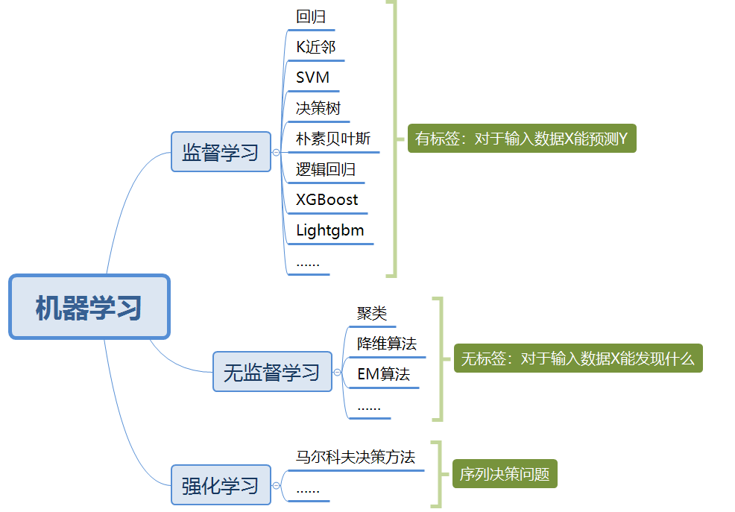
2. 机器学习的类型

Slide 13
2. 机器学习的类型-监督学习
分类（Classification）
身高1.65m，体重100kg的男人肥胖吗（肥胖/正常）？
根据肿瘤的体积、患者的年龄来判断良性或恶性？
回归（Regression、Prediction）
如何预测上海浦东的房价？
未来的股票市场走向？

Slide 14
2. 机器学习的类型-无监督学习
聚类（Clustering）
如何将教室里的学生按爱好、身高划分为5类？
降维（ Dimensionality Reduction ）
如何将将原高维空间中的数据点映射到低维度的空间中？

Slide 15
2. 机器学习的类型-强化学习
强化学习（Reinforcement Learning）
用于描述和解决智能体（agent）在与环境的交互过程中通过学习策略以达成回报最大化或实现特定目标的问题 。（人机对弈）

Slide 16
3. 机器学习的背景知识
01 机器学习概述
02 机器学习的类型
03 机器学习的背景知识
04 机器学习的开发流程

Slide 17
3. 机器学习的背景知识-希腊字母
大写 | 小写 | 英文注音 | 国际音标注音 | 中文注音
Α | α | alpha | alfa | 阿耳法
Β | β | beta | beta | 贝塔
Γ | γ | gamma | gamma | 伽马
Δ | δ | deta | delta | 德耳塔
Ε | ε | epsilon | epsilon | 艾普西隆
Ζ | ζ | zeta | zeta | 截塔
Η | η | eta | eta | 艾塔
Θ | θ | theta | θita | 西塔
Ι | ι | iota | iota | 约塔
Κ | κ | kappa | kappa | 卡帕
∧ | λ | lambda | lambda | 兰姆达
Μ | μ | mu | miu | 缪
Ν | ν | nu | niu | 纽
Ξ | ξ | xi | ksi | 可塞
Ο | ο | omicron | omikron | 奥密可戎
∏ | π | pi | pai | 派
Ρ | ρ | rho | rou | 柔
∑ | σ | sigma | sigma | 西格马
Τ | τ | tau | tau | 套
Υ | υ | upsilon | jupsilon | 衣普西隆
Φ | φ | phi | fai | 斐
Χ | χ | chi | khai | 喜
Ψ | ψ | psi | psai | 普西
Ω | ω | omega | omiga | 欧米

Slide 18
3. 机器学习的背景知识-数学基础
高等数学
导数、微分、泰勒公式……
线性代数
向量、矩阵、行列式、秩、线性方程组、特征值和特征向量……
概率论与数理统计
随机事件和概率、概率的基本性质和公式、常见分布、期望、协方差……

Slide 19
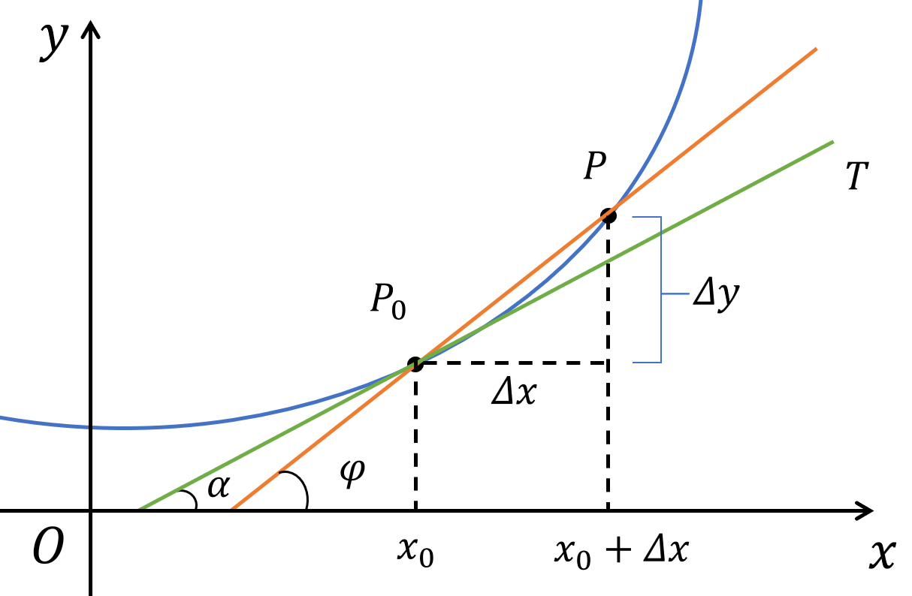
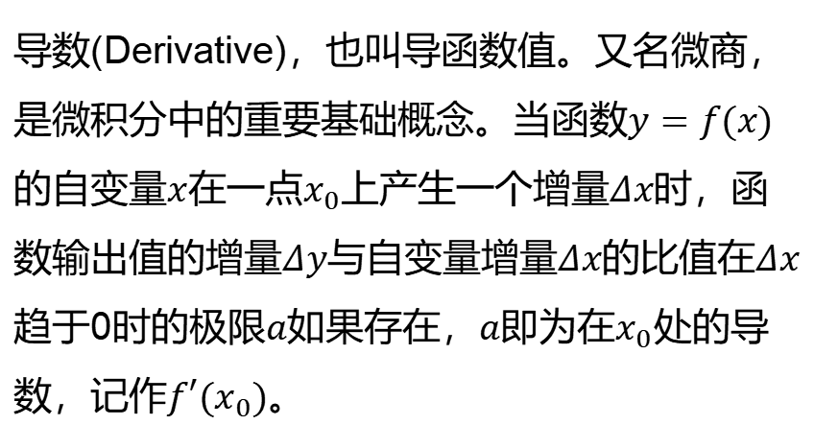
高等数学-导数
导数(Derivative)，也叫导函数值。又名微商，是微积分中的重要基础概念。当函数$y=f(x)$的自变量$x$在一点$x_{0}$上产生一个增量$Δx$时，函数输出值的增量$Δy$与自变量增量$Δx$的比值在$Δx$趋于0时的极限$a$如果存在，$a$即为在$x_{0}$处的导数，记作$f′(x_{0})$。

Slide 20
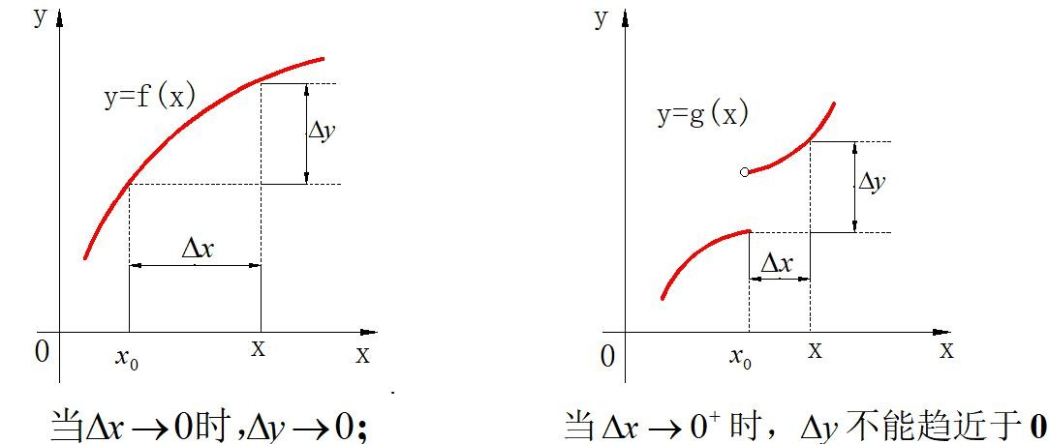
高等数学-函数的连续性
设函数 $y=f\left(x\right)$在点$x_{0}$的某邻域内有定义，如果当自变量的改变量$Δx$趋近于零时，相应函数的改变量$Δy$也趋近于零，则称$y=f(x)$在点 $x_{0}$处连续。
$$\lim_{Δx→0}Δy=\lim_{Δx→0}\left[f\left(x_{0}+Δx\right)−f\left(x_{0}\right)\right]=0$$

Slide 21



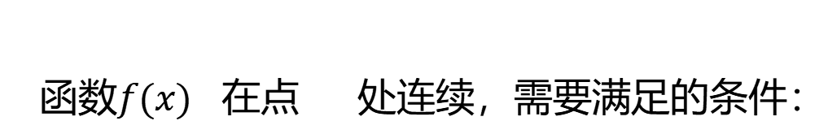
高等数学-函数的连续性
函数$f(x)$ 在点 处连续，需要满足的条件：
$$x_{0}$$
函数在该点处有定义
函数在该点处极限
极限值等于函数值
$$\lim_{x→x_{0}}f\left(x\right)$$
存在
$$f(x_{0})$$

Slide 22

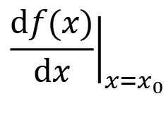
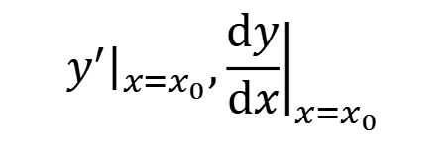
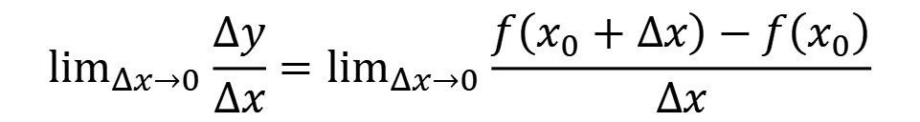
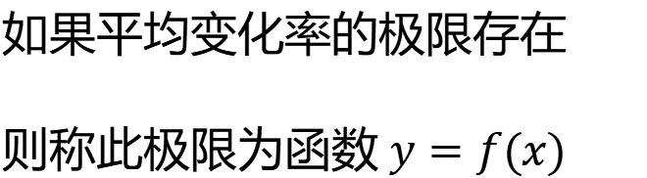
高等数学-导数
$$\lim_{Δx→0} \frac{Δy}{Δx}=\lim_{Δx→0} \frac{f\left(x_{0}+Δx\right)−f\left(x_{0}\right)}{Δx}$$
，
如果平均变化率的极限存在
则称此极限为函数$y=f(x)$
$$x_{0}$$
$$f^{′}\left(x_{0}\right)$$
在点 处的导数
，
$${\left.y^{′}\right|}_{x=x_{0}},{\left.\frac{dy}{dx}\right|}_{x=x_{0}}$$
$${\left.\frac{df(x)}{dx}\right|}_{x=x_{0}}$$
或

Slide 23
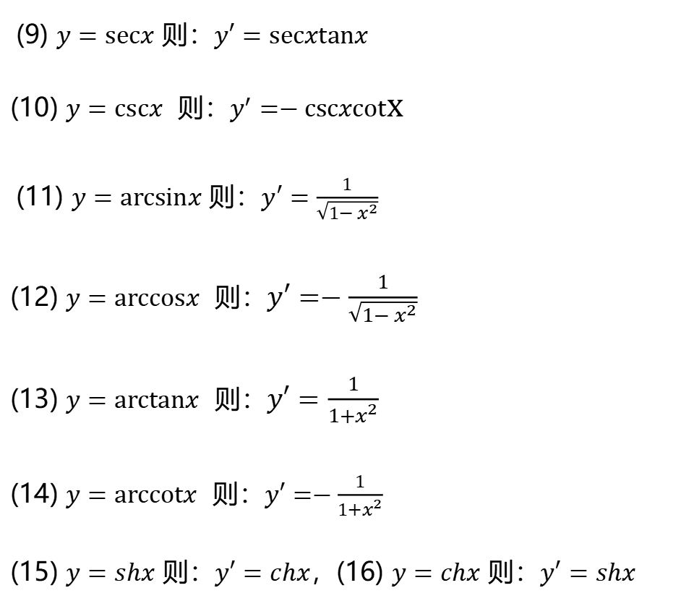
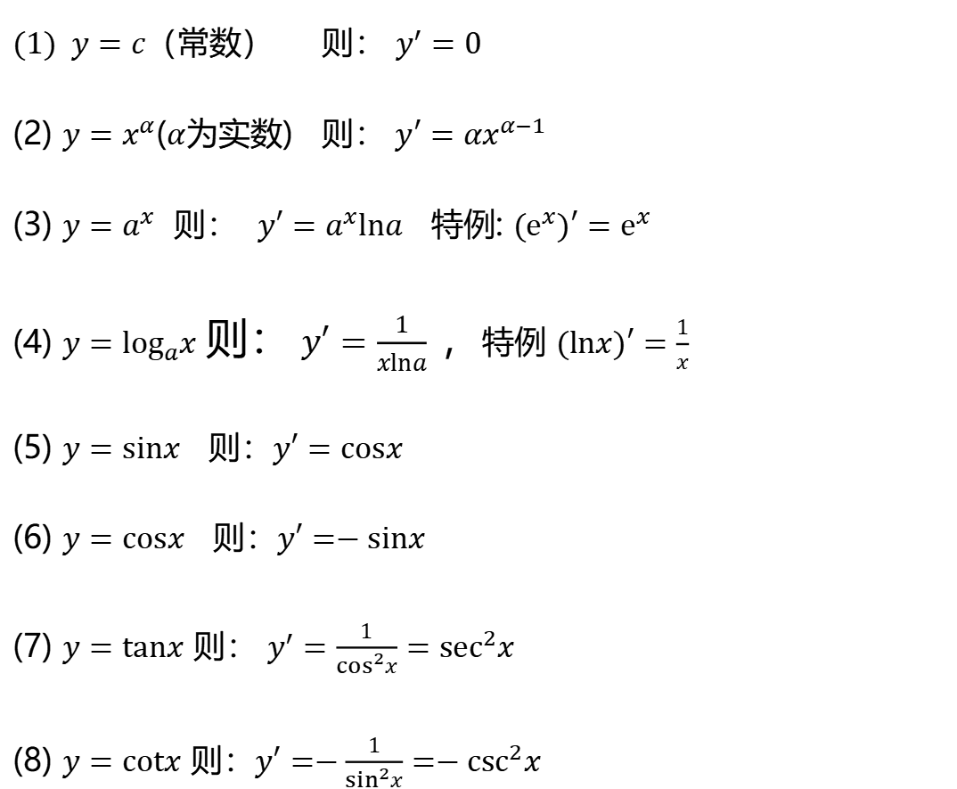
高等数学-基本导数与微分表
(1)$y=c$（常数） 则： $y^{′}=0$
(2) $y=x^{α}$($α$为实数) 则： $y′=αx^{α−1}$
(3) $y=a^{x}$ 则： $y′=a^{x}lna$ 特例: $(e^{x})′=e^{x}$
(4) $y=\log_{a}x$ 则： $y′=\frac{1}{xlna}$ ，特例 $(lnx)′=\frac{1}{x}$
(5) $y=sinx$ 则：$y′=cosx$
(6) $y=cosx$ 则：$y′=−sinx$
(7) $y=tanx$ 则： $y^{′}=\frac{1}{\cos^{2}x}=\sec^{2}x$
(8) $y=cotx$ 则：$y′=−\frac{1}{\sin^{2}x}=−\csc^{2}x$
(9) $y=secx$ 则：$y′=secxtanx$
(10) $y=cscx$ 则：$y^{′}=−cscxcotx$
(11) $y=arcsinx$ 则：$y′=\frac{1}{\sqrt{1−x^{2}}}$
(12) $y=arccosx$ 则：$y′=−\frac{1}{\sqrt{1−x^{2}}}$
(13) $y=arctanx$ 则：$y′=\frac{1}{1+x^{2}}$
(14) $y=arccotx$ 则：$y′=−\frac{1}{1+x^{2}}$
(15) $y=shx$ 则：$y′=chx$，(16) $y=chx$ 则：$y′=shx$

Slide 24
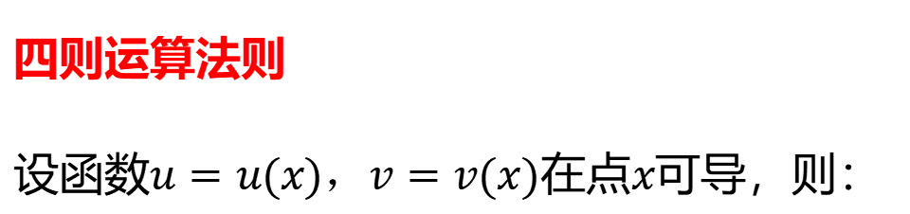
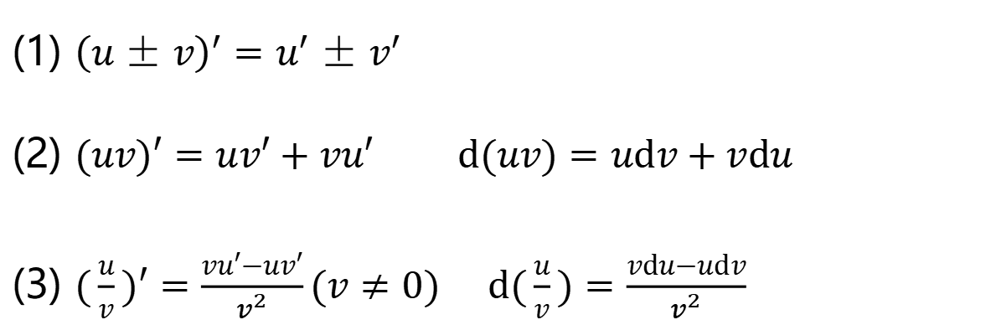
高等数学-四则运算法则
四则运算法则
设函数$u=u(x)，v=v(x)$在点$x$可导，则：
(1) ${\left(u±v\right)}^{′}=u^{′}±v^{′}$
(2) $(uv)′=uv′+vu′$ $d(uv)=udv+vdu$
(3) $(\frac{u}{v})′=\frac{vu′−uv′}{v^{2}}(v≠0)$ $d(\frac{u}{v})=\frac{vdu−udv}{v^{2}}$

Slide 25
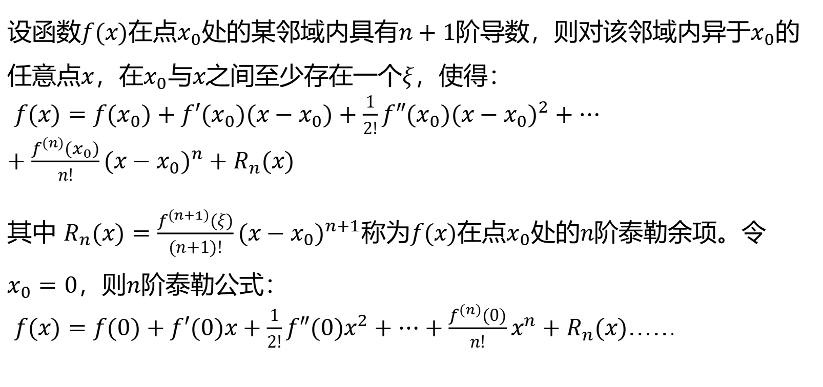
高等数学-泰勒公式
设函数$u=u(x)，v=v(x)$在点$x$可导，则：
设函数$f(x)$在点$x_{0}$处的某邻域内具有$n+1$阶导数，则对该邻域内异于$x_{0}$的任意点$x$，在$x_{0}$与$x$之间至少存在一个$ξ$，使得：
$f(x)=f(x_{0})+f′(x_{0})(x−x_{0})+\frac{1}{2!}f″(x_{0}){(x−x_{0})}^{2}+⋯$ $+\frac{f^{(n)}(x_{0})}{n!}{(x−x_{0})}^{n}+R_{n}(x)$
其中 $R_{n}(x)=\frac{f^{(n+1)}(ξ)}{(n+1)!}{(x−x_{0})}^{n+1}$称为$f(x)$在点$x_{0}$处的$n$阶泰勒余项。令$x_{0}=0$，则$n$阶泰勒公式：
$f(x)=f(0)+f′(0)x+\frac{1}{2!}f″(0)x^{2}+⋯+\frac{f^{(n)}(0)}{n!}x^{n}+R_{n}(x)$……

Slide 26
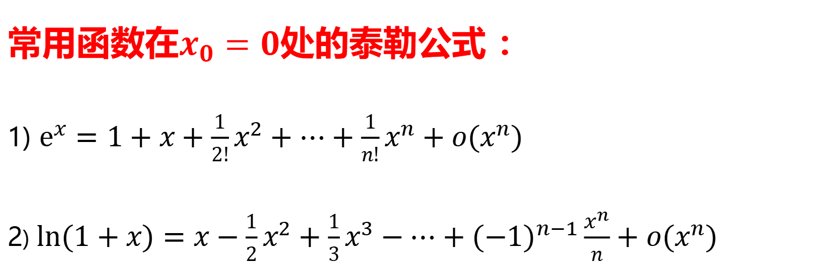
高等数学-泰勒公式
常用函数在$x_{0}=0$处的泰勒公式 ：
1) $e^{x}=1+x+\frac{1}{2!}x^{2}+⋯+\frac{1}{n!}x^{n}+o(x^{n})$
2) $ln(1+x)=x−\frac{1}{2}x^{2}+\frac{1}{3}x^{3}−⋯+{(−1)}^{n−1}\frac{x^{n}}{n}+o(x^{n})$

Slide 27
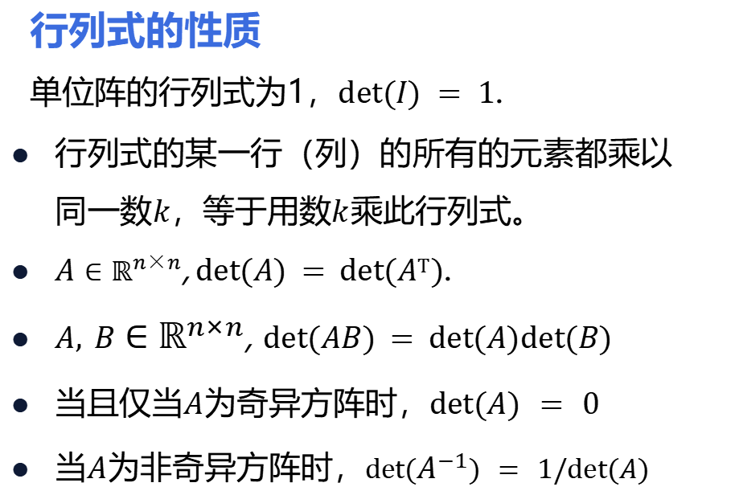
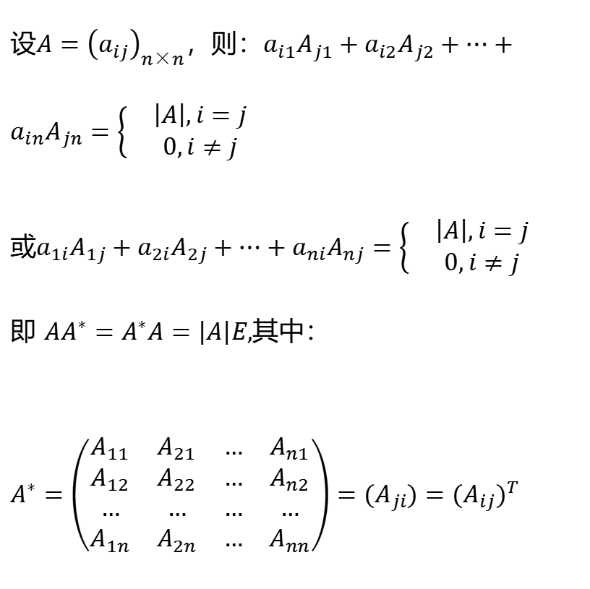
线性代数-行列式
设$A={\left(a_{ij}\right)}_{n×n}$，则：$a_{i1}A_{j1}+a_{i2}A_{j2}+⋯+a_{in}A_{jn}=\left\{\begin{matrix} & \left|A\right|,i=j \\ & 0,i≠j\end{matrix}\right.$
或$a_{1i}A_{1j}+a_{2i}A_{2j}+⋯+a_{ni}A_{nj}=\left\{\begin{matrix} & \left|A\right|,i=j \\ & 0,i≠j\end{matrix}\right.$
即 $AA^{∗}=A^{∗}A=\left|A\right|E,$其中：
$A^{∗}=\left(\begin{matrix}A_{11} & A_{21} & … & A_{n1} \\ A_{12} & A_{22} & … & A_{n2} \\ … & … & … & … \\ A_{1n} & A_{2n} & … & A_{nn}\end{matrix}\right)=(A_{ji})={(A_{ij})}^{T}$
行列式的性质
单位阵的行列式为1，$det⁡(I) = 1$.
行列式的某一行（列）的所有的元素都乘以同一数$k$，等于用数$k$乘此行列式。
$A∈ℝ^{n×n}$, $det⁡(A) = det⁡(AT )$.
$A, B∈ℝ^{n×n}$, $det⁡(AB) = det⁡(A)det⁡(B)$
当且仅当$A$为奇异方阵时，$det⁡(A) = 0$
当$A$为非奇异方阵时，$det⁡(A^{−1}) = 1/det⁡(A)$

Slide 28
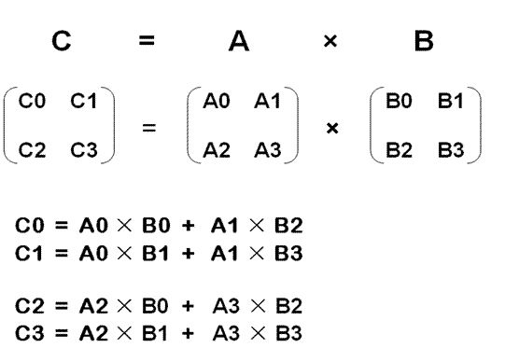
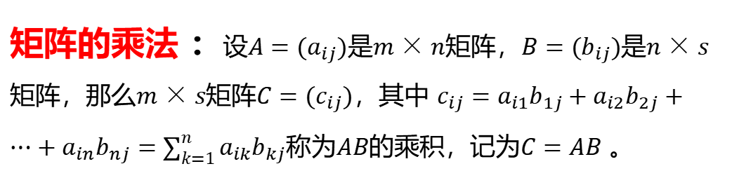
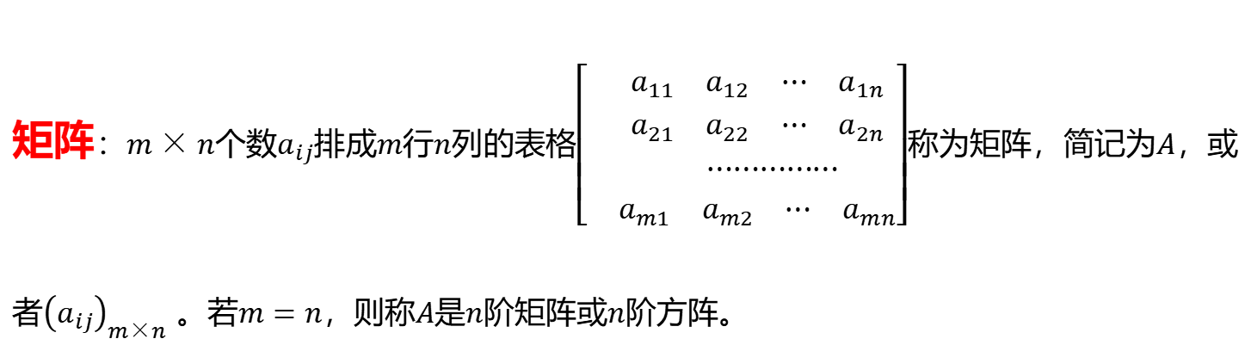
线性代数-矩阵
矩阵：$m×n$个数$a_{ij}$排成$m$行$n$列的表格$\left[\begin{matrix} & a_{11} a_{12} ⋯ a_{1n} \\ & a_{21} a_{22} ⋯ a_{2n} \\ & ⋯⋯⋯⋯⋯ \\ & a_{m1} a_{m2} ⋯ a_{mn}\end{matrix}\right]$称为矩阵，简记为$A$，或者${\left(a_{ij}\right)}_{m×n}$ 。若$m=n$，则称$A$是$n$阶矩阵或$n$阶方阵。
矩阵的乘法 ：设$A=(a_{ij})$是$m×n$矩阵，$B=(b_{ij})$是$n×s$矩阵，那么$m×s$矩阵$C=(c_{ij})$，其中 $c_{ij}=a_{i1}b_{1j}+a_{i2}b_{2j}+⋯+a_{in}b_{nj}=\sum_{k=1}^{n}{a_{ik}b_{kj}}$称为$AB$的乘积，记为$C=AB$ 。
矩阵乘法的性质：$AB = ̸ BA$，$(AB)C = A(BC),A(B + C) = AB + AC$
内积 ：给定 $x,y∈ℝ^{n×1}$，$xT y$为一个标量，称为向量的内积或点积, 记为$<x,y>$

Slide 29
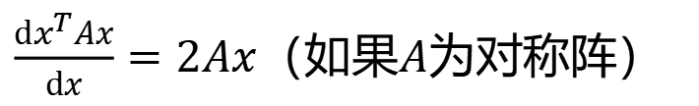
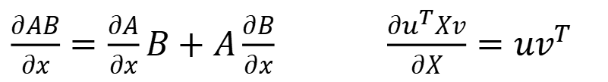
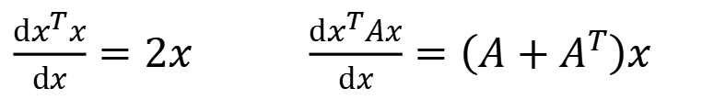
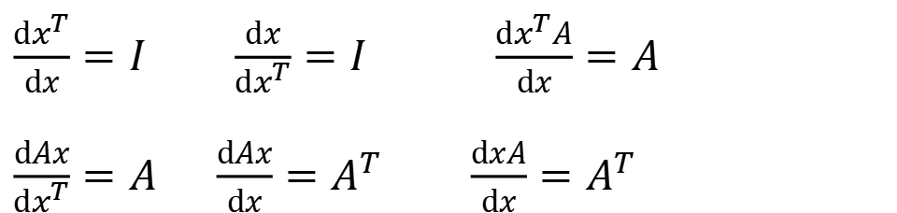
线性代数-求导
$\frac{dx^{T}}{dx}=I$ $\frac{dx}{dx^{T}}=I$ $\frac{dx^{T}A}{dx}=A$
$\frac{dAx}{dx^{T}}=A$ $\frac{dAx}{dx}=A^{T}$ $\frac{dxA}{dx}=A^{T}$
$A$为$n×n$的矩阵，$x$为$n×1的$列向量
$\frac{∂u}{∂x^{T}}={\left(\frac{∂u^{T}}{∂x}\right)}^{T}$ $\frac{∂u^{T}v}{∂x}=\frac{∂u^{T}}{∂x}v+\frac{∂v^{T}}{∂x}u^{T}$ $\frac{∂uv^{T}}{∂x}=\frac{∂u}{∂x}v^{T}+u\frac{∂v^{T}}{∂x}$
$\frac{dx^{T}x}{dx}=2x$ $\frac{dx^{T}Ax}{dx}=\left(A+A^{T}\right)x$
$\frac{dx^{T}Ax}{dx}=2Ax$（如果$A$为对称阵）
$\frac{∂AB}{∂x}=\frac{∂A}{∂x}B+A\frac{∂B}{∂x}$ $\frac{∂u^{T}Xv}{∂X}=uv^{T}$
$\frac{∂u^{T}X^{T}Xu}{∂X}=2Xuu^{T}$ $\frac{∂\left[(Xu−v)^{T}(Xu−v)\right]}{∂X}=2(Xu−v)u^{T}$

Slide 30
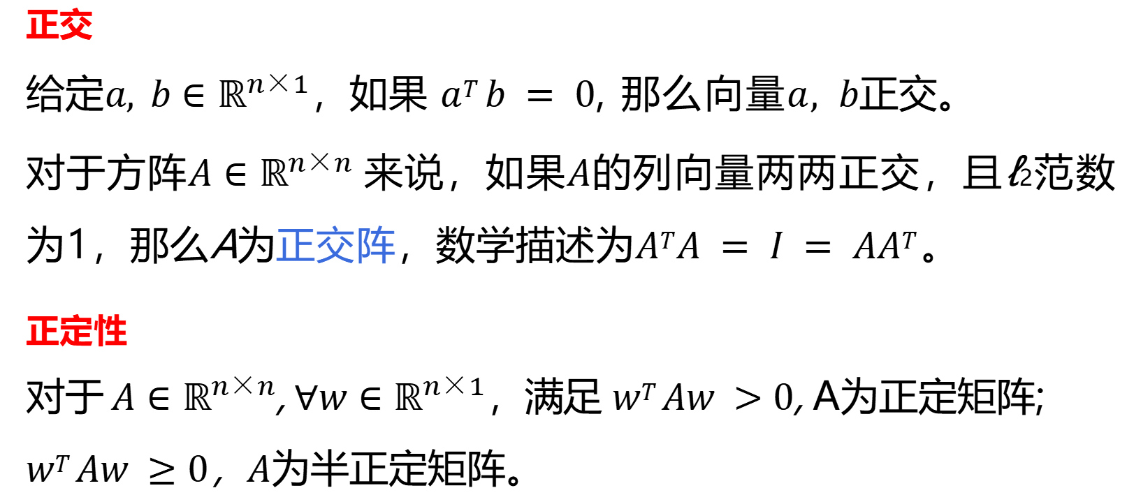
线性代数
正交
给定$a, b∈ℝ^{n×1}$，如果 $aT b = 0$, 那么向量$a, b$正交。
对于方阵$A∈ℝ^{n×n}$来说，如果$A$的列向量两两正交，且ℓ2范数为1，那么A为正交阵，数学描述为$ATA = I = AAT$。
正定性
对于 $A∈ℝ^{n×n}$, $∀w∈ℝ^{n×1}$，满足 $wT Aw >0$, A为正定矩阵; $wT Aw ≥ 0$，$A$为半正定矩阵。

Slide 31
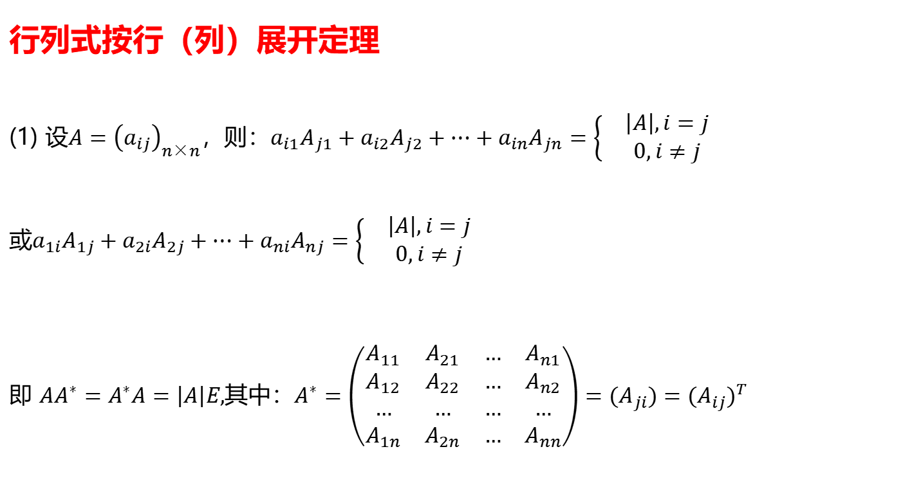
线性代数
行列式按行（列）展开定理
(1) 设$A={\left(a_{ij}\right)}_{n×n}$，则：$a_{i1}A_{j1}+a_{i2}A_{j2}+⋯+a_{in}A_{jn}=\left\{\begin{matrix} & \left|A\right|,i=j \\ & 0,i≠j\end{matrix}\right.$
或$a_{1i}A_{1j}+a_{2i}A_{2j}+⋯+a_{ni}A_{nj}=\left\{\begin{matrix} & \left|A\right|,i=j \\ & 0,i≠j\end{matrix}\right.$
即 $AA^{∗}=A^{∗}A=\left|A\right|E,$其中：$A^{∗}=\left(\begin{matrix}A_{11} & A_{21} & … & A_{n1} \\ A_{12} & A_{22} & … & A_{n2} \\ … & … & … & … \\ A_{1n} & A_{2n} & … & A_{nn}\end{matrix}\right)=(A_{ji})={(A_{ij})}^{T}$

Slide 32
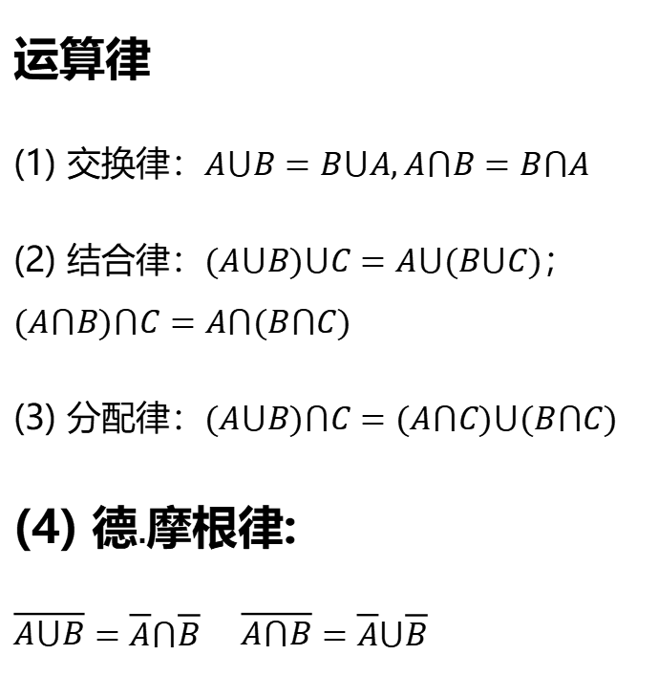
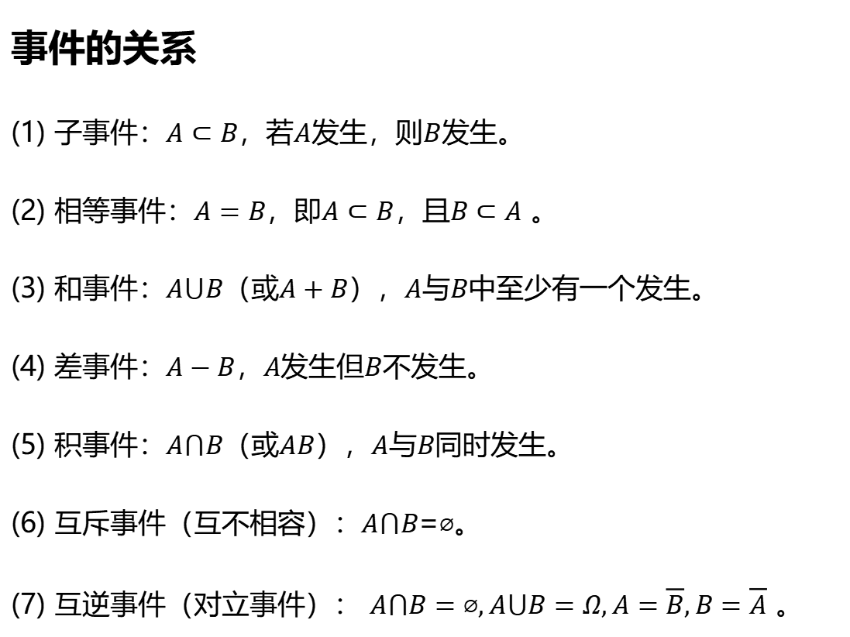
概率论与数理统计-随机事件和概率
事件的关系
(1) 子事件：$A⊂B$，若$A$发生，则$B$发生。
(2) 相等事件：$A=B$，即$A⊂B$，且$B⊂A$ 。
(3) 和事件：$A⋃B$（或$A+B$），$A$与$B$中至少有一个发生。
(4) 差事件：$A−B$，$A$发生但$B$不发生。
(5) 积事件：$A⋂B$（或$AB$），$A$与$B$同时发生。
(6) 互斥事件（互不相容）：$A⋂B$=$⌀$。
(7) 互逆事件（对立事件）： $A⋂B=⌀,A⋃B=Ω,A=\overline{B},B=\overline{A}$ 。
运算律
(1) 交换律：$A⋃B=B⋃A,A⋂B=B⋂A$
(2) 结合律：$(A⋃B)⋃C=A⋃(B⋃C)$； $(A⋂B)⋂C=A⋂(B⋂C)$
(3) 分配律：$(A⋃B)⋂C=(A⋂C)⋃(B⋂C)$
(4) 德$.$摩根律:
$\overline{A⋃B}=\overline{A}⋂\overline{B}$ $\overline{A⋂B}=\overline{A}⋃\overline{B}$

Slide 33


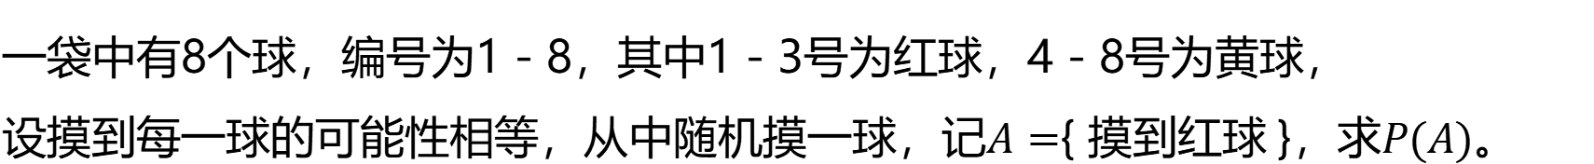
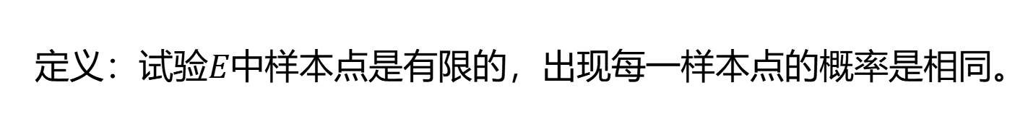
概率论与数理统计-古典型概率
定义：试验$E$中样本点是有限的，出现每一样本点的概率是相同。
$$P\left(A\right)=\frac{A\text{所包含的样本点数}}{S\text{中的样本点数}}$$
一袋中有8个球，编号为1－8，其中1－3号为红球，4－8号为黄球，
设摸到每一球的可能性相等，从中随机摸一球，记$A=${ 摸到红球 }，求$P(A)$。
$$S=\left\{1,2, …,8\right\}$$
$$A=\left\{1,2,3\right\}⇒P\left(A\right)=\frac{3}{8}$$

Slide 34

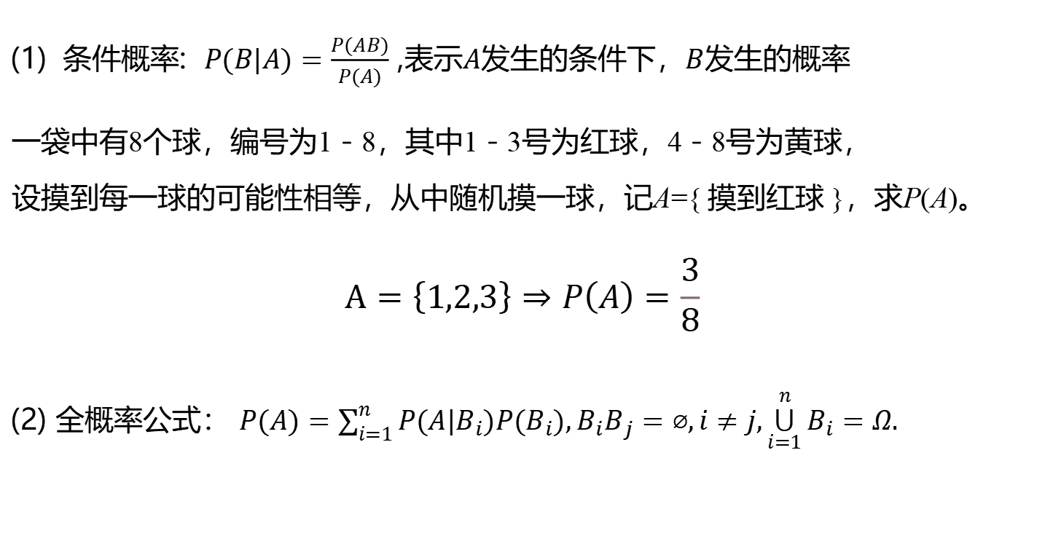
概率论与数理统计
条件概率: $P(B|A)=\frac{P(AB)}{P(A)}$ ,表示$A$发生的条件下，$B$发生的概率
一袋中有8个球，编号为1－8，其中1－3号为红球，4－8号为黄球，
设摸到每一球的可能性相等，从中随机摸一球，记A={ 摸到红球 }，求P(A)。
$$A=\left\{1,2,3\right\}⇒P\left(A\right)=\frac{3}{8}$$
(2) 全概率公式： $P(A)=\sum_{i=1}^{n}{P(A|B_{i})P(B_{i}),B_{i}B_{j}}=⌀,i≠j,\underset{i=1}{\overset{n}{⋃}} B_{i}=Ω.$
$$S=\left\{1,2, …,8\right\}$$

Slide 35
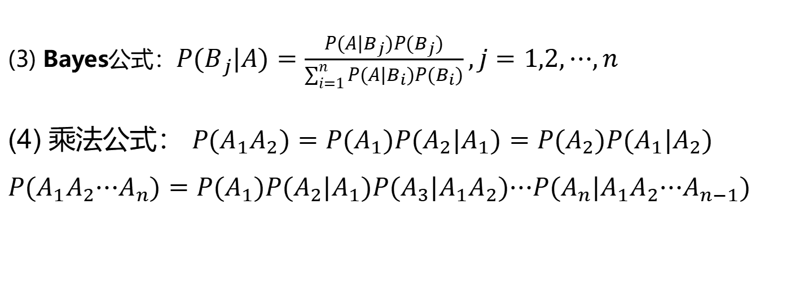
概率论与数理统计
(3) Bayes公式：$P(B_{j}|A)=\frac{P(A|B_{j})P(B_{j})}{\sum_{i=1}^{n}{P(A|B_{i})P(B_{i})}},j=1,2,⋯,n$
(4) 乘法公式： $P(A_{1}A_{2})=P(A_{1})P(A_{2}|A_{1})=P(A_{2})P(A_{1}|A_{2})$ $P(A_{1}A_{2}⋯A_{n})=P(A_{1})P(A_{2}|A_{1})P(A_{3}|A_{1}A_{2})⋯P(A_{n}|A_{1}A_{2}⋯A_{n−1})$

Slide 36
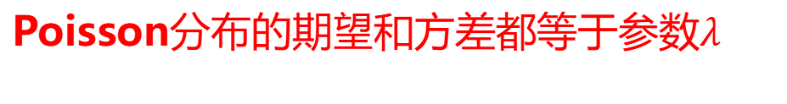
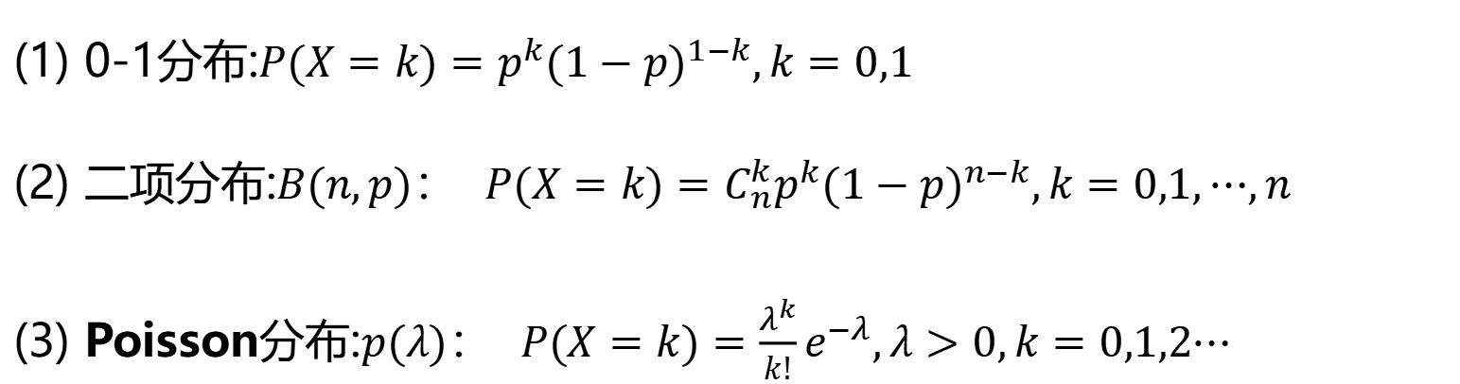
概率论与数理统计-常见分布
(1) 0-1分布:$P(X=k)=p^{k}{(1−p)}^{1−k},k=0,1$
(2) 二项分布:$B(n,p)$： $P(X=k)=C_{n}^{k}p^{k}{(1−p)}^{n−k},k=0,1,⋯,n$
(3) Poisson分布:$p(λ)$： $P(X=k)=\frac{λ^{k}}{k!}e^{−λ},λ>0,k=0,1,2⋯$
Poisson分布的期望和方差都等于参数$λ$

Slide 37
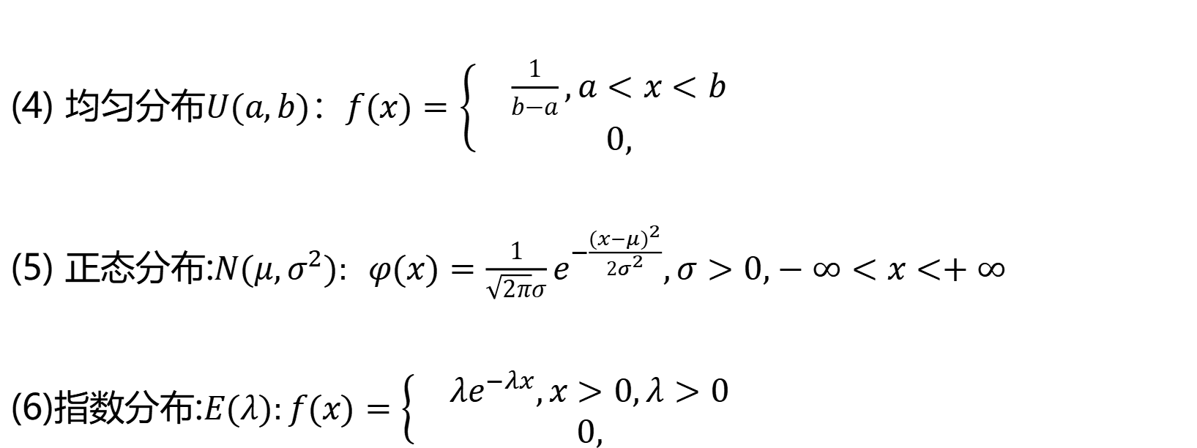
概率论与数理统计-常见分布
(4) 均匀分布$U(a,b)$：$f(x)=\left\{\begin{matrix} & \frac{1}{b−a},a<x<b \\ & 0,\end{matrix}\right.$
(5) 正态分布:$N(μ,σ^{2}):$ $φ(x)=\frac{1}{\sqrt{2π}σ}e^{−\frac{{(x−μ)}^{2}}{2σ^{2}}},σ>0,−∞<x<+∞$
(6)指数分布:$E(λ):f(x)=\left\{\begin{matrix} & λe^{−λx},x>0,λ>0 \\ & 0,\end{matrix}\right.$

Slide 38
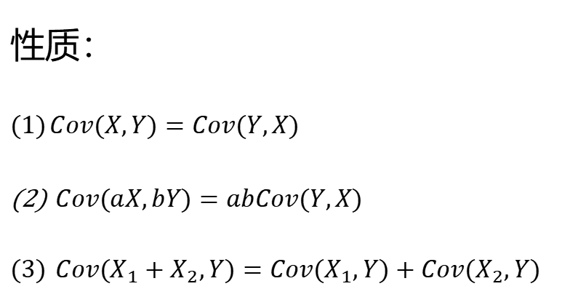
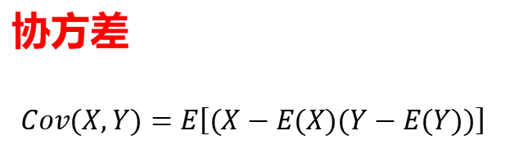
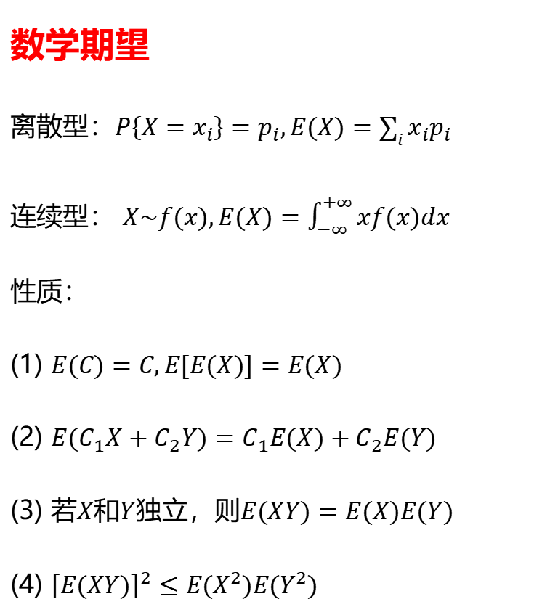
概率论与数理统计
数学期望
离散型：$P\left\{X=x_{i}\right\}=p_{i},E(X)=\sum_{i}{x_{i}p_{i}}$
连续型： $X\sim f(x),E(X)=\int_{−∞}^{+∞}{xf(x)dx}$
性质：
(1) $E(C)=C,E[E(X)]=E(X)$
(2) $E(C_{1}X+C_{2}Y)=C_{1}E(X)+C_{2}E(Y)$
(3) 若$X$和$Y$独立，则$E(XY)=E(X)E(Y)$
(4) ${\left[E(XY)\right]}^{2}≤E(X^{2})E(Y^{2})$
协方差
$Cov(X,Y)=E\left[(X−E(X)(Y−E(Y))\right]$
性质：
$Cov(X,Y)=Cov(Y,X)$
$Cov(aX,bY)=abCov(Y,X)$
$Cov(X_{1}+X_{2},Y)=Cov(X_{1},Y)+Cov(X_{2},Y)$

Slide 39
3. 机器学习的背景知识-Python基础
Python 的环境的安装
Anaconda
Jupyter notebook
Pycharm
详细教程：https://zhuanlan.zhihu.com/p/59027692

Slide 40
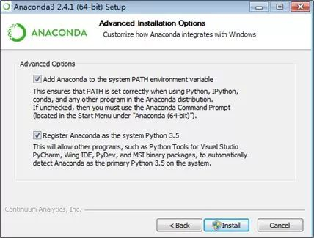
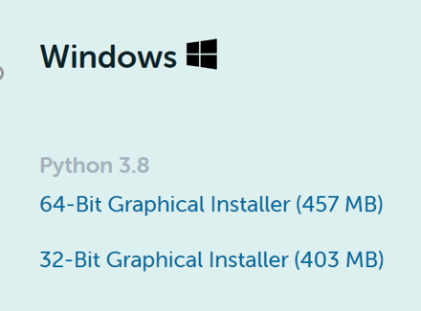
Python 的环境的安装
Anaconda
https://www.anaconda.com/distribution/
通常选3.7版本，64位
可以用默认安装，右图两个选择框都勾上

Slide 41
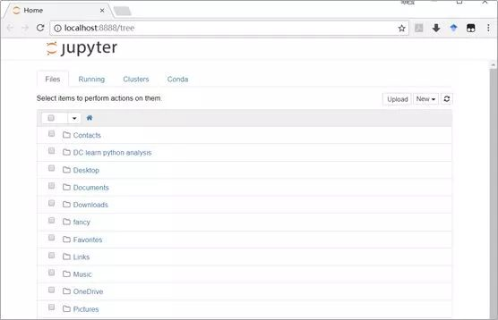
Python 的环境的安装
Jupyter notebook
在cmd环境下，切换到代码的目录，输入命令：
jupyter notebook之后就可以启动jupyter botebook编辑器，启动之后会自动打开浏览器，并访问http://localhost:8088，默认跳转到http://localhost:8088/tree

Slide 42
Python 的环境的安装
Pycharm
https://www.jetbrains.com/pycharm/
Pycharm 提供 免费的社区版 与 付费的专业版。专业版额外增加了一些功能，如项目模板、远程开发、数据库支持等。个人学习 Python 使用免费的社区版已足够。
如果有edu邮箱，那么推荐使用专业版，edu邮箱是可以免费使用专业版的。 安装过程照着提示一步步操作就可以了。
注意：安装路径尽量不使用带有 中文或空格 的目录，这样在之后的使用过程中减少一些莫名的错误。

Slide 43
Python 的主要数据类型
字符串
整数与浮点数
布尔值
日期时间
其它

Slide 44
Python 的数据结构
列表(list)
用来存储一连串元素的容器，列表用[ ]来表示，其中元素的类型可不相同。
元组(tuple)
元组类似列表，元组里面的元素也是进行索引计算。列表里面的元素的值可以修改，而元组里面的元素的值不能修改，只能读取。元组的符号是( )
集合(set)
集合主要有两个功能，一个功能是进行集合操作，另一个功能是消除重复元素。 集合的格式是：set( )，其中()内可以是列表、字典或字符串，因为字符串是以列表的形式存储的
字典(dict)
字典dict也叫做关联数组，用大括号{ }括起来，在其他语言中也称为map，使用键-值（key-value）存储，具有极快的查找速度，其中key不能重复。

Slide 45
Python控制流
顺序结构
分支结构
循环结构
break、continue和pass
列表生成式

Slide 46
Python函数
调用函数
调用内置函数
定义函数
def 函数名()：
函数内容
<return 返回值>
高阶函数
匿名函数：高阶函数传入函数时，不需要显式地定义函数，直接传入匿名函数更方便（lambda函数）

Slide 47
Python模块
NumPy
Pandas
SciPy
Matplotlib
Scikit-learn

Slide 48
Python模块-NumPy
NumPy
NumPy是一个用Python实现的科学计算的扩展程序库，包括：
1、一个强大的N维数组对象Array；
2、比较成熟的（广播）函数库；
3、用于整合C/C++和Fortran代码的工具包；
4、实用的线性代数、傅里叶变换和随机数生成函数。numpy和稀疏矩阵运算包scipy配合使用更加方便。
NumPy（Numeric Python）提供了许多高级的数值编程工具，如：矩阵数据类型、矢量处理，以及精密的运算库。专为进行严格的数字处理而产生。多为很多大型金融公司使用，以及核心的科学计算组织如：Lawrence Livermore，NASA用其处理一些本来使用C++，Fortran或Matlab等所做的任务。

Slide 49
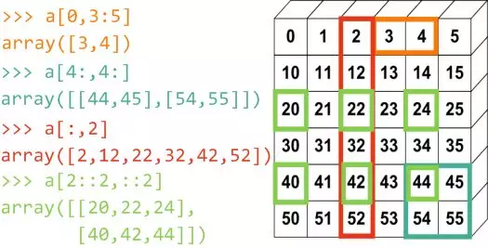
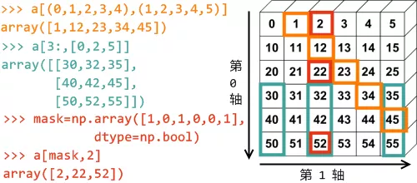
Python模块-NumPy
切片

Slide 50
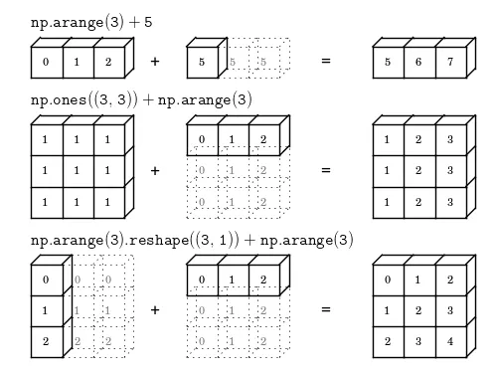
Python模块-NumPy
广播

Slide 51
Python模块-Pandas
Pandas
Pandas 是基于NumPy 的一种工具，该工具是为了解决数据分析任务而创建的。
Pandas 纳入了大量库和一些标准的数据模型，提供了高效地操作大型数据集所需的工具。Pandas提供了大量能使我们快速便捷地处理数据的函数和方法。你很快就会发现，它是使Python成为强大而高效的数据分析环境的重要因素之一。

Slide 52
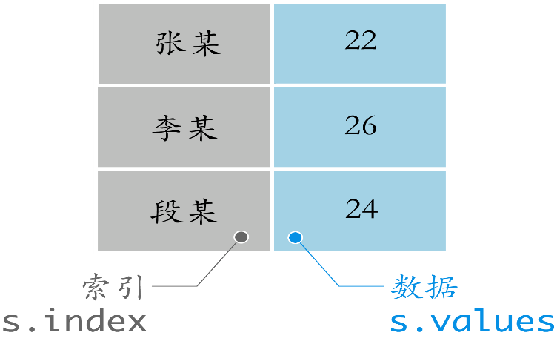

Python模块-Pandas
基本数据结构
Series
一维数据结构，包含行索引和数据两个部分
DataFrame
二维数据结构，包含带索引的多列数据，各列的数据类型可能不同

Slide 53

Python模块-Pandas
数据索引
df[5:10]
通过切片方式选取多行
df[col_label] or df.col_label
选取列
df.loc[row_label, col_label]
通过标签选取行/列
df.iloc[row_loc, col_loc]
通过位置（自然数）选取行/列

Slide 54


Python模块-Pandas
数据合并
pd.merge(left, right) 类数据库的数据融合操作.
参数：how，融合方式，包括左连接、右连接、内连接（默认）和外连接；on，连接键；left_on，左键；right_on，右键；left_index，是否将left行索引作 为左键；right_index，是否将right行索引作为右键.

Slide 55

Python模块-Pandas
数据融合
pd.concat([df1, df2])
轴向连接多个DataFrame.

Slide 56
Python模块-Pandas
文件读写
从文件中读取数据（DataFrame）
pd.read_csv() | 从CSV文件读取
pd.read_table() | 从制表符分隔文件读取，如TSV
pd.read_excel() | 从 Excel 文 件 读 取
pd.read_sql() | 从 SQL 表 或 数 据 库 读 取
pd.read_json() | 从JSON格式的URL或文件读取
pd.read_clipboard() | 从剪切板读取
将DataFrame写入⽂件
df.to_csv() | 写入CSV文件
df.to_excel() | 写入Excel文件
df.to_sql() | 写入SQL表或数据库
df.to_json() | 写入JSON格式的文件
df.to_clipboard() | 写入剪切板

Slide 57
Python模块-SciPy
SciPy
SciPy是构建在NumPy的基础之上的，它提供了许多的操作NumPy的数组的函数。
SciPy是一款方便、易于使用、专为科学和工程设计的Python工具包，它包括了统计、优化、整合以及线性代数模块、傅里叶变换、信号和图像图例，常微分方差的求解等
scipy.cluster | 向量量化
scipy.constants | 数学常量
scipy.fftpack | 快速傅里叶变换
scipy.integrate | 积分
scipy.interpolate | 插值
scipy.io | 数据输入输出
scipy.linalg | 线性代数
scipy.ndimage | N维图像
scipy.odr | 正交距离回归
scipy.optimize | 优化算法
scipy.signal | 信号处理
scipy.sparse | 稀疏矩阵
scipy.spatial | 空间数据结构和算法
scipy.special | 特殊数学函数
scipy.stats | 统计函数

Slide 58

Python模块-Matplotlib
Matplotlib
Matplotlib 是一个 Python 的 2D绘图库，它以各种硬拷贝格式和跨平台的交互式环境生成出版质量级别的图形 。
通过 Matplotlib，开发者可以仅需要几行代码，便可以生成绘图，直方图，功率谱，条形图，错误图，散点图等。
https://matplotlib.org/gallery/index.html

Slide 59

Python模块-Matplotlib
图形的各元素名称如下：
绘图框 是图形的最高容器，所有图形必须放置在绘图框中.
子图 是绘图框中所包含的图形，即便绘图框只包含一幅图，也称之为子图.
元素 是组成子图的部件，从子图最内部的数据线条到外围的坐标轴标签等都属于元素

Slide 60



Python模块-Matplotlib
图形样式

Slide 61
4. 机器学习的开发流程
01 机器学习概述
02 机器学习的类型
03 机器学习的背景知识
04 机器学习的开发流程

Slide 62



机器学习的一般步骤
Notes:
人类在成长、生活过程中积累了很多的历史与经验。人类定期地对这些经验进行“归纳”，获得了生活的“规律”。当人类遇到未知的问题或者需要对未来进行“推测”的时候，人类使用这些“规律”，对未知问题与未来进行“推测”，从而指导自己的生活和工作。
机器学习中的“训练”与“预测”过程可以对应到人类的“归纳”和“推测”过程。通过这样的对应，我们可以发现，机器学习的思想并不复杂，仅仅是对人类在生活中学习成长的一个模拟。由于机器学习不是基于编程形成的结果，因此它的处理过程不是因果的逻辑，而是通过归纳思想得出的相关性结论。
这也可以联想到人类为什么要学习历史，历史实际上是人类过往经验的总结。有句话说得很好，“历史往往不一样，但历史总是惊人的相似”。通过学习历史，我们从历史中归纳出人生与国家的规律，从而指导我们的下一步工作，这是具有莫大价值的。当代一些人忽视了历史的本来价值，而是把其作为一种宣扬功绩的手段，这其实是对历史真实价值的一种误用。

Slide 63







机器学习的一般步骤
数据搜集
数据清洗
特征工程
数据建模

Slide 64






不同视角的机器学习
不同行业的人以为我做的事情
父母以为我做的事情
朋友以为我做的事情
程序员以为我做的事情
我自己以为我做的事情
实际上我做的事情

Slide 65

数据决定一切
通过这张图可以看出，各种不同算法在输入的数据量达到一定级数后，都有相近的高准确度。于是诞生了机器学习界的名言：
成功的机器学习应用不是拥有最好的算法，而是拥有最多的数据！
准确率
数据大小

Slide 66
参考文献
[1] Andrew Ng. Machine Learning[EB/OL]. StanfordUniversity,2014.https://www.coursera.org/course/ml
[2] 李航. 统计学习方法[M]. 北京: 清华大学出版社,2019.
[3] 周志华. 机器学习[M]. 北京: 清华大学出版社,2016.
[4] Hastie T., Tibshirani R., Friedman J. The Elements of Statistical Learning[M]. New York: Springer,2001.
[5] CHRISTOPHER M. BISHOP. Pattern Recognition and Machine Learning[M]. New York: Springer,2006.
[6] Stephen Boyd, Lieven Vandenberghe, Convex Optimization[M]. Cambridge: Cambridge University Press, 2004.
[7] TOM M MICHELLE. Machine Learning[M]. New York: McGraw-Hill Companies,Inc,1997.

Slide 67

谢 谢！

